Slide 1

Стратегии скрининга патологии шейки матки у девочек-подростков
УО «БЕЛОРУССКИЙ ГОСУДАРСТВЕННЫЙ МЕДИЦИНСКИЙ УНИВЕРСИТЕТ»
г. Минск
Заведующий кафедрой кафедры акушерства и гинекологии с куром ПК и П, д.м.н., профессор Людмила Фёдоровна Можейко
Старший преподаватель кафедры
Татьяна Васильевна Пинчук

Slide 2
Актуальность
Сохранение и укрепление репродуктивного здоровья в детском и подростковом возрасте является одной из ключевых медико-социальных задач современного общества. Актуальность проблемы обусловлена её непосредственным влиянием на демографическую устойчивость, качество жизни будущих поколений и общественное здоровье
Период полового созревания является критическим этапом биологического и психосоциального развития, в ходе которого закладываются основы репродуктивного потенциала. Именно в этот возрастной интервал проведение целенаправленных медицинских, образовательных и профилактических мероприятий приобретает решающее значение для формирования здорового поколения и обеспечения репродуктивного благополучия в будущем

Slide 3
Актуальность
Профилактика заболеваний, ассоциированных с вирусом папилломы человека (ВПЧ), включая предраковые состояния и рак шейки матки, представляет собой важное направление в охране репродуктивного здоровья подростков
Учитывая ранний возраст начала половой жизни и высокую распространённость ВПЧ среди молодых женщин своевременные профилактические меры в этом направлении приобретают особую значимость

Slide 4
Актуальность
Несмотря на признанную эффективность первичной профилактики предраковых заболеваний и рака шейки матки в виде вакцинации против ВПЧ, реализация мер вторичной профилактики, основанной на цервикальном скрининге, сталкивается с рядом методологических и клинических ограничений в подростковой популяции

Slide 5
Цервикальный скрининг у девочек-подростков
ВПЧ-
тестирование
Цитологическое исследование
демонстрирует низкую чувствительность и специфичность у молодых пациентов ввиду высокой распространённости транзиторных форм данной инфекции, не имеющих клинического значения. Это существенно снижает прогностическую ценность теста и может приводить к гипердиагностике и ненужным вмешательствам
У подростков часто наблюдаются регрессивные изменения эпителия, что затрудняет интерпретацию цитологических мазков
Высокий уровень ложноположительных и ложноотрицательных результатов снижает клиническую значимость метода в этой возрастной группе

Slide 6
Цервикальный скрининг у девочек-подростков
Расширенная кольпоскопия
Этические и психологические аспекты
У подростков и молодых женщин часто выявляется цервикальная эктопия и ацетобелый метапластический эпителий, что затрудняет дифференциацию между физиологическими изменениями и патологическими признаками
Диагностическая точность кольпоскопии в данной возрастной группе оказывается ограниченной, что требует осторожного подхода к её применению и интерпретации
Проведение инвазивных процедур у несовершеннолетних требует особого подхода, включая информированное согласие и деликатность
Риск психологического дискомфорта и травматизации требует минимизации ненужных вмешательств и акцента на просвещение и вакцинацию против ВПЧ

Slide 7

Цель исследования:
шейки матки.
Оценить чувствительность и специфичность ВПЧ-тестирования, цитологического исследования микропрепаратов шейки матки и расширенной кольпоскопии в скрининге предраковых заболеваний шейки матки у девочек-подростков

Slide 8
Материалы и методы:
Основа исследования: одномоментное проспективное обследование 92 сексуально-активных девушек в возрасте от 14 до 17 лет в период с 2020 по 2025 годы
Формулы расчета
Чувствительность =
число истинно положительных случаев /
число истинно положительных + ложноотрицательных случаев) × 100%
Специфичность =
число истинно отрицательных случаев /
число истинно отрицательных+ ложноотрицательных случаев) × 100%

Slide 9
Результаты и их обсуждение
На момент проведения исследования все девушки находились в возрасте от 14 до 17 лет. Средний возраст пациентов составил 15,5±1,6 лет
Возраст менархе варьировал от 11 до 14 лет, в среднем составляя 12,1±1,7 лет
Возраст начала половой жизни 15,7±1,2 года
Количество девушек, начавших половую жизнь до 15 лет 7 (7,6%), в возрасте 15-16 лет 31 (33,7%), 16-17 лет –54 (58,7%)
Барьерный метод контрацепции (презерватив) использовали
28 (30,5 %) девушек-подростков

Slide 10
Цитологическое исследование
В ходе исследования выявлено, что нормальный результат мазка на онкоцитологию встречался у 76 девушек, ASCUS - у 8, LSIL - у 7, HSIL - у 1 пациентки
Результаты цитологического исследования

Slide 11
ВПЧ-тестирование
В ходе исследования нами выявлено, что инфицированность ВПЧ ВКР среди всех обследованных девушек-подростков оказалась высокой и составила 67,3% (n=62)
Наиболее часто были выявлены 16, 18, 39, 45, 51 типы ВПЧ ВКР
Результаты ВПЧ-тестирования

Slide 12
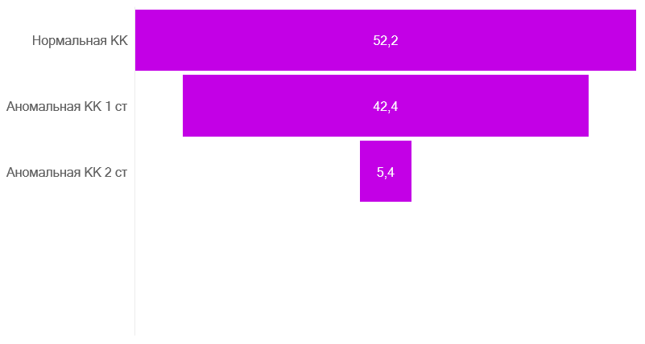
Расширенная кольпоскопия
Нормальная кольпоскопическая картина отмечена у 48 (52,2%) девушек
Аномальная кольпоскопическая картина 1 степени – у 39 (42,4)
Аномальная кольпоскопическая картина 2 степени – у 5 (5,4%)
Рис. 3 – Результаты кольпоскопического исследования

Slide 13
Чувствительность и специфичность основных скрининговых тестов выявления предраковых заболеваний шейки матки
Параметр | Чувствительность (%) | Специфичность (%)
ВПЧ-тест | 76,8 | 92,6
PAP-тест | 60,4 | 84,6
Расширенная кольпоскопия | 56,6 | 71,2
* При выполнении прицельной биопсии шейки матки (выполнявшейся при аномальных скрининговых тестах), по результату гистологического ответа LSIL обнаружено в 11 (11,9%) случаев, HSIL- в 1 (1,1%) случае

Slide 14
Выводы
Цервикальный скрининг у подростков представляет сложную клинико-диагностическую задачу, обусловленную рядом возрастных и биологических факторов, требуя индивидуализированного подхода, основанного на оценке рисков, приоритизации вакцинации и ограничении инвазивных методов
Полученные результаты указывают на необходимость пересмотра подходов по вторичной профилактике предраковых заболеваний и рака шейки матки у подростков с акцентом на индивидуализацию скрининговых стратегий, минимизацию инвазивных вмешательств и приоритетное внедрение программ вакцинации против онкогенных типов ВПЧ, как наиболее эффективного и безопасного метода первичной профилактики

Slide 15
Благодарим за внимание!

